Slide 1









LUYỆN VIẾT ĐOẠN
Tuần 1

Slide 2
Thứ sáu ngày 10 tháng 9 năm 2021
Tiếng Việt
Viết đoạn văn giới thiệu bản thân ( Tiết 9)

Slide 3
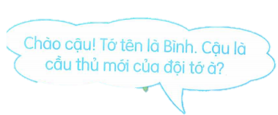

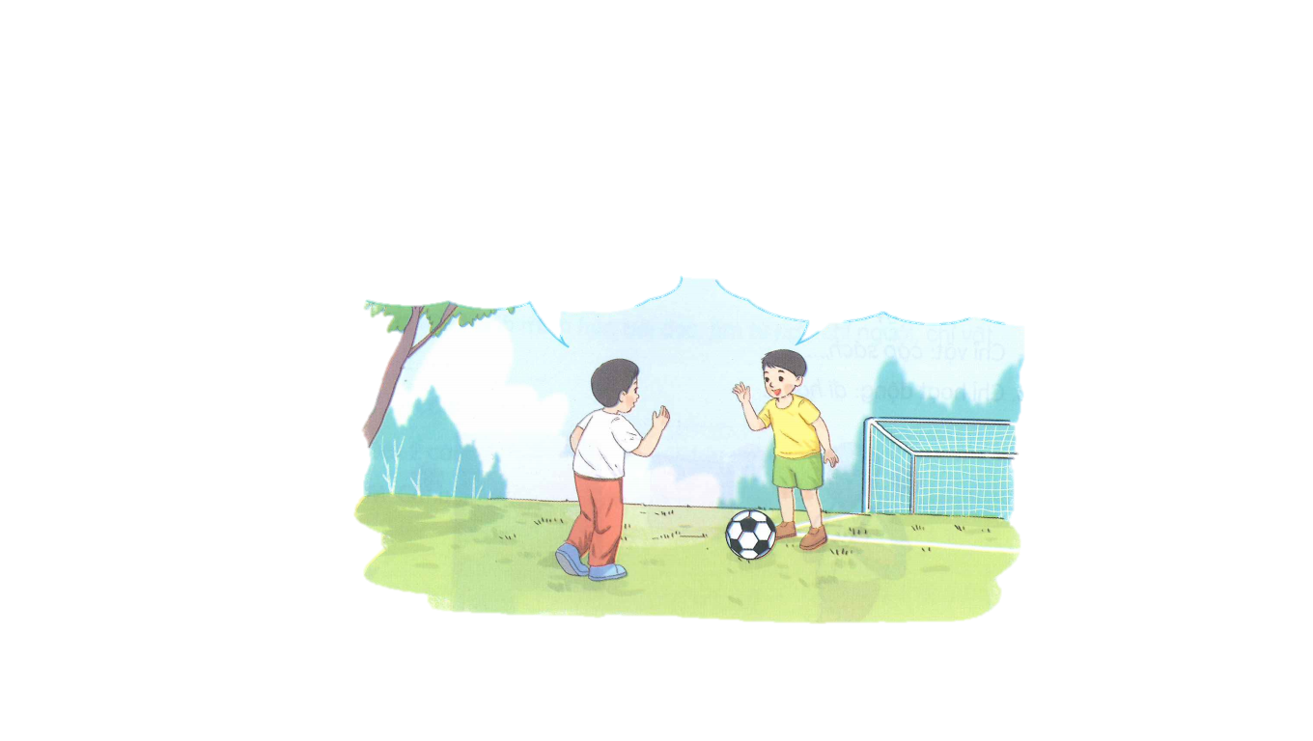

1
Quan sát tranh và trả lời câu hỏi.
Thảo luận nhóm
a) Bình và Khang gặp nhau và chào nhau ở đâu?
Bình và Khang gặp nhau và chào nhau ở sân bóng.

Slide 4
Thảo luận nhóm
b) Khang đã giới thiệu gì về mình?
Khang giới thiệu tên, lớp mình học là lớp 2C. Sở thích của bạn ấy là đá bóng.

Slide 5
2
Viết 2 – 3 câu tự giới thiệu về bản thân.
Họ và tên của em là gì?
Em học lớp nào, trường nào?
Sở thích của em là gì?

Slide 6
( 4 ô )Bài 2 :
(1 ô) Tên em là ……………………….. Em là học sinh lớp ….. trường ……………………………………………

Slide 7


Tôi tên là Nguyễn Mai Anh, học sinh lớp 2D trường Tiểu học Lê Ngọc Hân. Tôi thích học môn Tiếng Việt và môn Âm nhạc.

Slide 8

Tôi tên là Lê Vũ Gia, học sinh lớp 2A trường Tiểu học Vũ Xuân Thiều. Tôi thích học môn Toán và tìm hiểu về thế giới xung quanh.

Slide 9
Củng cố - dặn dò
Rèn kĩ năng viết đoạn văn giới thiệu về bản thân.

Slide 10
Tạm biệt và hẹn gặp lại
các con vào những tiết học sau!

Slide 11
Tiếng Việt
Đọc mở rộng ( Tiết 10)

